Slide 1
UE5 材质基础·三课时课件
配套《讲稿_材质基础三课时》使用 · 素材在 贴图包 文件夹
UE5 材质基础·三课时课件
1/41

Slide 2
这门课你将做出什么
• 课时 1：做出第一个材质 M_QuickTest，还让它变成金属
• 课时 2：让砖块听话地铺满墙，让水面流动起来
• 课时 3：读懂行业材质链，做出正规 PBR 塑料材质 M_Plastic
• 所有图片素材都在 贴图包 文件夹，改图重跑脚本即可
UE5 材质基础·三课时课件
2/41
Notes:
开场 1 分钟：指着这张地图过一遍三课时，强调每节课都有跟做成品，不是纯理论。

Slide 3
课时 1：认识材质——三兄弟和第一个材质
UE5 材质基础·三课时课件
3/41
Notes:
进入课时 1。

Slide 4
课时 1 目标
• 分清三个词：贴图、着色器、材质
• 会右键新建材质、双击打开材质图
• 做出 M_QuickTest：变色 + 金属感
• 记住口诀：一改二存三应用
UE5 材质基础·三课时课件
4/41
Notes:
目标页 30 秒过，告诉学生下课前人人手里有一个自己做的材质。

Slide 5
三兄弟：一个厨房的比喻
• 贴图 Texture＝食材：一张照片，管"长相"
• 着色器 Shader＝菜谱：程序，管"怎么算"
• 材质 Material＝成品配置：节点图，管"最终表面"
• 记住：贴图是"一张图"，材质是"一条规则"
UE5 材质基础·三课时课件
5/41
Notes:
类比 30 秒。以后全程用"规则"这个词指材质。

Slide 6
主材质节点：数据的终点站
• 打开任何材质，都会看到右边这一大块
• 常用引脚：基础颜色 / 金属感 / 粗糙度 / 自发光 / 法线
• 铁律：数据从左流到右，凸点（输出）→ 凹点（输入）
• 反着拖是拖不动的——引擎早把方向定好了
UE5 材质基础·三课时课件
6/41
Notes:
现场打开 M_QuickTest 指认引脚，让学生在自己屏幕上找到"基础颜色"。

Slide 7
五步做出第一个材质
• ① 内容浏览器右键 → 材质，命名 M_QuickTest
• ② 双击打开材质图
• ③ 加节点：3+左键 掉出"颜色罐子" Constant3Vector
• ④ 连线：罐子 RGB → 基础颜色
• ⑤ 保存，把材质拖到场景里的球上
UE5 材质基础·三课时课件
7/41
Notes:
边讲边做。强调第⑤步：不拖到物体上，球永远不变色。

Slide 8
操作三招，会了就能连一切
• 连：按住凸点拖到凹点松手
• 断：按住 Alt，左键点那条线
• 删 / 悔：Delete 删节点，Ctrl+Z 撤销
• 快捷键：1 常量、3 颜色罐子、T 纹理采样、U 纹理坐标、M 乘法
UE5 材质基础·三课时课件
8/41
Notes:
让学生当场连一根线再 Alt 断开，练一次手感。快捷键各版本偶有差异，右键搜索永远最稳。

Slide 9
颜色罐子：Constant3Vector
• 名字唬人，说白了就是个"颜色罐子"，装红绿蓝三个数
• 选中后左下细节面板 → 常量值色条 → 拾色器
• 从右上白色凸点拖线到"基础颜色"
• 看左上视口：模特球立刻变色
UE5 材质基础·三课时课件
9/41
Notes:
这里顺便讲"细节面板跟着选中的节点走"，学生找不到面板多半是没选中。

Slide 10
跟做：五分钟做出 M_QuickTest
• 按第 7 页的五步走，颜色自选
• 改完颜色没反应？口诀：一改二存三应用
• 做完举手，等全员完成再继续
UE5 材质基础·三课时课件
10/41
Notes:
[WAIT] 约 5 分钟。巡场：连不上线的=引脚类型不匹配，删线重来；没反应的=先保存再拖材质。

Slide 11
番外 3 分钟：金属感
• 1+左键掉出"常量"（只装一个数的节点）
• 常量 → 金属感，默认值改 1
• 再加一个常量 → 粗糙度，改成 0.15
• 看：颜色带金属底色、表面镜面
UE5 材质基础·三课时课件
11/41
Notes:
以后做的刀、枪、锅全是这条思路：金属拉满、粗糙度拉低。让学生随便玩 2 分钟。

Slide 12
课时 1 常见翻车
• 改了没反应 → 没 Ctrl+S，或材质没拖到物体
• 连不上线 → 引脚类型不匹配，把线删了重来
• 找不到色块 → 先单击选中节点，再抬头看细节面板
UE5 材质基础·三课时课件
12/41
Notes:
这三句就是巡场话术。

Slide 13
课时 1 关键词
• Material 材质 / Texture 贴图 / Shader 着色器
• Base Color 基础颜色 / Metallic 金属感 / Roughness 粗糙度
• Constant3Vector 颜色罐子（装三个数）
• 下节课：把贴图真正请进来
UE5 材质基础·三课时课件
13/41
Notes:
口头快问三个：贴图是食材还是菜谱？主材质是起点还是终点？粗糙度 0 长什么样？

Slide 14
课时 2：让贴图听话——数学节点与 UV
UE5 材质基础·三课时课件
14/41
Notes:
进入课时 2。

Slide 15
课时 2 目标
• 会用 TexCoords + Multiply 控制贴图铺几遍
• 会用 Panner + Time 让贴图流动
• 看懂"数学节点管贴图"的思路
UE5 材质基础·三课时课件
15/41
Notes:
复习收心三连问：哪个是食材？粗糙度 0 和 1 的样子？金属动了哪两个引脚？

Slide 16
数学四则节点：一人一句话
• Add 加法：叠纹理、混颜色
• Subtract 减法：做差、降数值
• Multiply 乘法：今天的主角——缩放亮度、缩放重复次数
• Divide 除法：把数值变小——减速、归一化
UE5 材质基础·三课时课件
16/41
Notes:
每个节点 10 秒，时间留给 Multiply。

Slide 17
Multiply＝亮度旋钮
• 颜色罐子 → Multiply 的 A；常量 0.5 → B；输出 → 基础颜色
• 0.5：暗一半；2：过曝变亮（颜色可以超过 1）
• 记住这个手感，马上用它干正事
UE5 材质基础·三课时课件
17/41
Notes:
教师工程 M_QuickTest 里演示，学生看完照做，约 3 分钟。

Slide 18
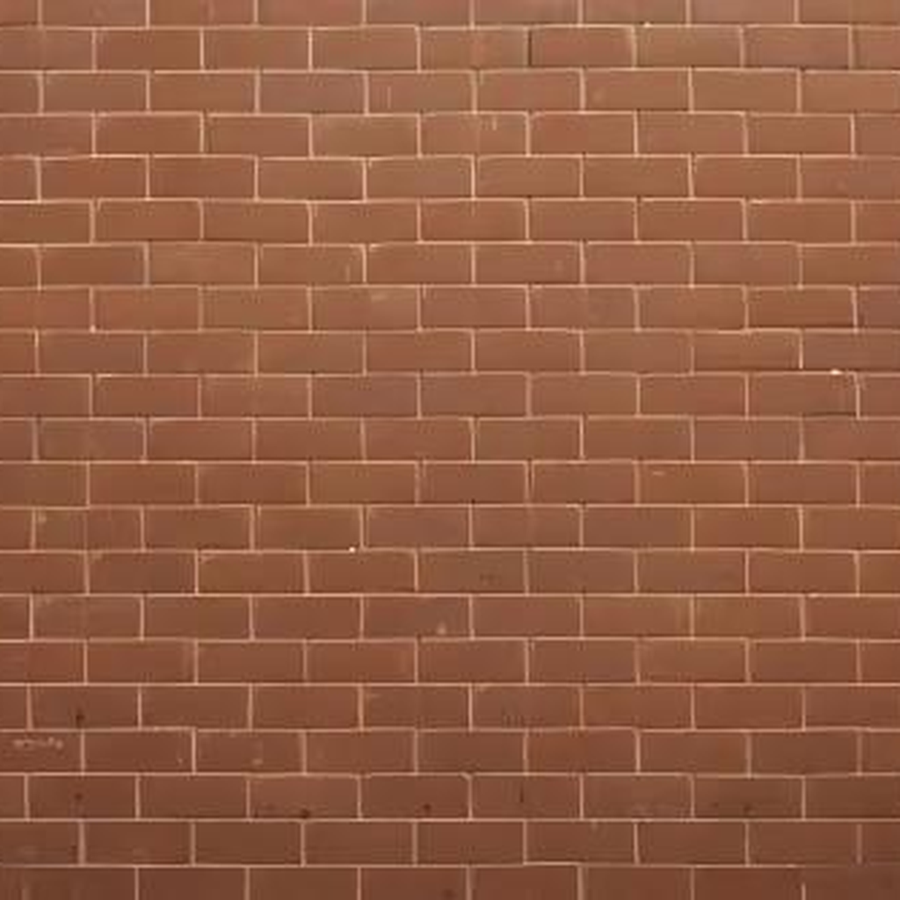
UV：墙上每一点的门牌号
• 左下角 (0,0)，右上角 (1,1)
• 贴图默认只铺一遍 → 一面墙一块巨砖
• 想砖小一点、密一点，就得控制"铺几遍"
砖墙_基础颜色
UE5 材质基础·三课时课件
18/41
Notes:
指着右图问学生：这面墙为什么只有一块砖？答案就是本页标题。

Slide 19
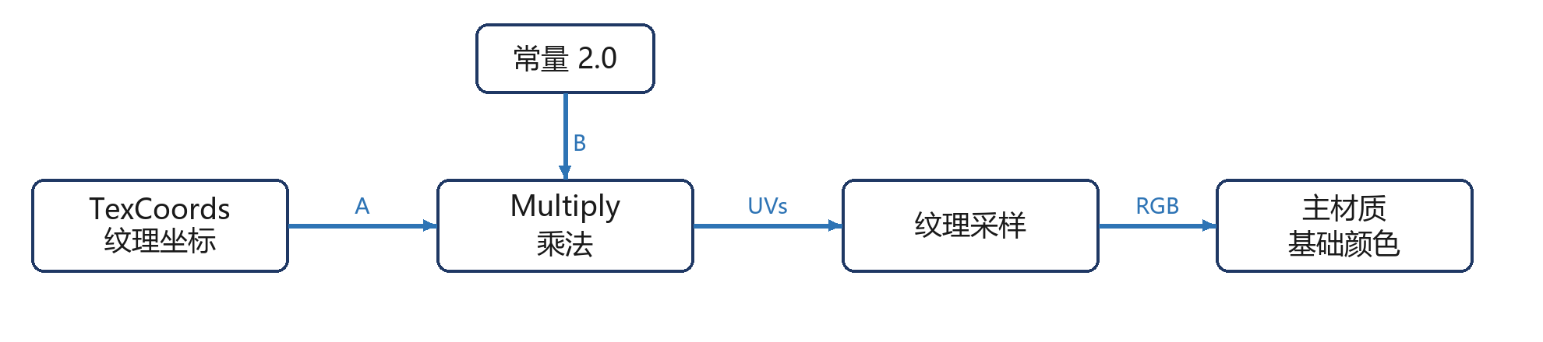
砖块平铺：整条连线
UE5 材质基础·三课时课件
19/41
Notes:
对照图讲每根线：TexCoords → Multiply.A；常量 2.0 → B；Multiply → 纹理采样的 UVs；采样 RGB → 基础颜色。先看图，下一页讲原理再动手。

Slide 20
为什么要乘 2
• 门牌号本来 0~1 → 整面墙正好一张贴图
• ×2：数字变 0~2，播放器"从头再贴一遍" → 2×2 四份
• ×4 → 16 份；乘的数越大，砖越小越密
• 板书：UV×2＝地图缩小一半
UE5 材质基础·三课时课件
20/41
Notes:
只讲结论，"点灯令"式的比喻放在口头。让学生带着原理进下一页跟做。

Slide 21
跟做：让砖块变小
• 右键搜 TexCoords（纹理坐标），加一个
• TexCoords → Multiply 的 A；1+左键常量 2.0 → B
• Multiply 输出 → 纹理采样的 UVs 引脚（不是基础颜色！）
• 保存应用；再把常量改成 4.0、8.0 各看一次
UE5 材质基础·三课时课件
21/41
Notes:
[WAIT] 约 4 分钟。砖没变=常量停在 1.0 白乘了；看到 ERROR=有输入空着。

Slide 22
课时 2 常见翻车
• 节点上红色 ERROR 字样 → 有输入口空着（多半是 B）
• 砖没变化 → 常量还停在 1.0，等于白乘
• 线接错 → Multiply 要接 UVs，不是基础颜色
UE5 材质基础·三课时课件
22/41
Notes:
这三条预判了学生最可能的三次举手，直接当巡场话术。

Slide 23
水面流动：Panner + Time
• Panner＝平移器：让 UV 随时间滑动
• Time＝时钟：匀速走的秒数
• 接法：TexCoords → Panner；Panner → 纹理采样 UVs
• Speed X / Y 调方向和快慢
UE5 材质基础·三课时课件
23/41
Notes:
水面贴图用贴图包"水面_基础颜色"；想加波纹，把"水面_法线_N"接法线引脚。

Slide 24
课时 2 关键词
• UV / TexCoords 纹理坐标 / Tiling 平铺
• Multiply 乘法 / Panner 平移 / Time 时间
• 一句总结：Multiply 管重复，Panner+Time 管流动
• 下节课：组合节点＝组合效果
UE5 材质基础·三课时课件
24/41
Notes:
口头快问：让贴图重复铺用哪两个节点？让贴图流动呢？

Slide 25
课时 3：组合与实战——从 Lerp 到塑料材质
UE5 材质基础·三课时课件
25/41
Notes:
进入课时 3。

Slide 26
课时 3 目标
• 读懂一条真实的行业材质链（Rim Light）
• 会用 Lerp + 遮罩做地面混合
• 做出 PBR 三件套塑料材质 M_Plastic + 材质实例
UE5 材质基础·三课时课件
26/41
Notes:
预告：这节课全程"组合"，前两课的每个零件都会再出现。

Slide 27
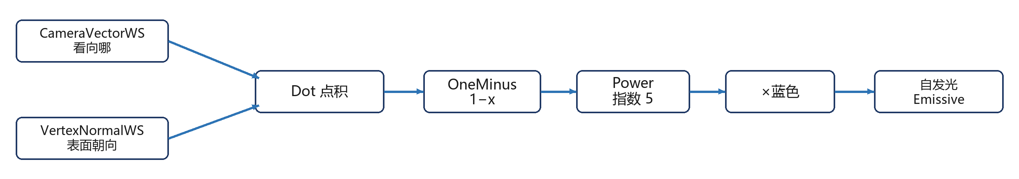
Rim Light 边缘光：整条链
UE5 材质基础·三课时课件
27/41
Notes:
只演示不跟做，10 分钟。先连完出效果再拆解。提醒：新版 UE 里 Camera Vector 改名 CameraVectorWS。

Slide 28
拆解边缘光：每一步在干嘛
• Dot 点积＝比方向：正对你 ≈1，转到边缘 ≈0
• One Minus 一翻转：边缘变 1，正面变 0
• Power 取指数 5：把边缘那圈压得更细更锐
• ×蓝色 → 自发光：蓝色辉光出锅
UE5 材质基础·三课时课件
28/41
Notes:
这十分钟的意义不是背链子，是看到"组合节点就是组合效果"。链出自教材 2.3.3。

Slide 29
Lerp：线性插值＝调音台推子
• 就一个功能：在 A 和 B 之间，按权重 Alpha 取中间值
• Alpha＝0 全取 A；＝1 全取 B；＝0.5 对半掺
• 全名 LinearInterpolate，右键搜 Lerp 就有
UE5 材质基础·三课时课件
29/41
Notes:
用调音台推子类比：推子就是 Alpha。

Slide 30
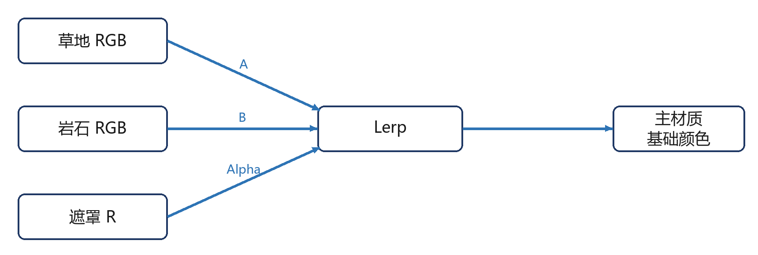
地面混合：整条连线
UE5 材质基础·三课时课件
30/41
Notes:
素材都在贴图包：草地_基础颜色、岩石_基础颜色、遮罩_左黑右白。草地 RGB → A，岩石 RGB → B，遮罩 R → Alpha，输出 → 基础颜色。

Slide 31

遮罩：黑白灰各管什么
• 白 ＝ 1 ＝ 全取 B（岩石）
• 黑 ＝ 0 ＝ 全取 A（草地）
• 灰 ＝ 中间值 ＝ 自然过渡——地形系统全是这个思路
• 想让哪里是岩石，就把遮罩哪里画白
遮罩_左黑右白
UE5 材质基础·三课时课件
31/41
Notes:
指着右图从左讲到右：纯草地、过渡带、纯岩石。

Slide 32
故意翻车：A、B 接反会怎样
• 草地长到岩石区里去，非常怪异
• 病根：A、B 上的两条线互换了
• 修好：换回来——白取 B，黑取 A，再念一遍
UE5 材质基础·三课时课件
32/41
Notes:
演示时故意接反让学生喊出哪里错了，比直接讲正确接法记得牢。

Slide 33
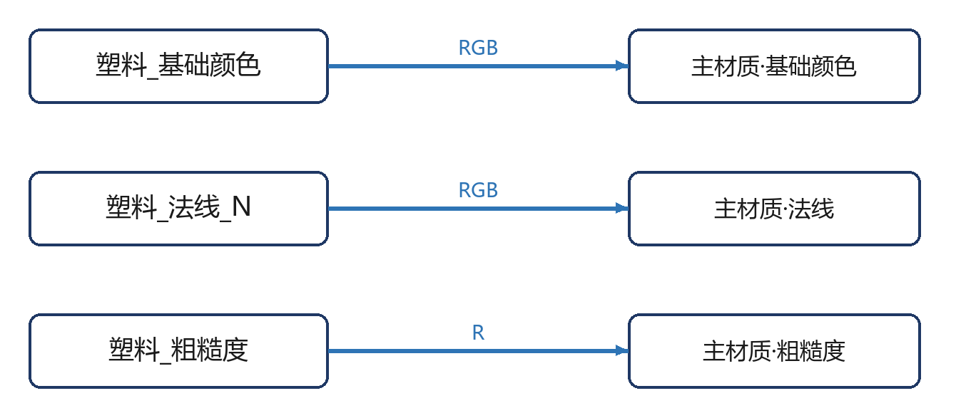
PBR 三件套：接线总图
UE5 材质基础·三课时课件
33/41
Notes:
PBR 金属粗糙度工作流（教材 2.1.2）：基础颜色管"什么色"，法线管"凹凸"，粗糙度管"反光"。三件套在贴图包。

Slide 34
跟做：塑料材质 M_Plastic
• 新建材质 M_Plastic；T+左键加三个纹理采样
• 分别喂：塑料_基础颜色 / 塑料_法线_N / 塑料_粗糙度
• 三根线：RGB→基础颜色；RGB→法线；R 引脚→粗糙度
• 球发紫＝法线接到了基础颜色——删线重接
UE5 材质基础·三课时课件
34/41
Notes:
[WAIT] 约 5 分钟。粗糙度只取 R：灰度图三个通道一样，取一个就够；功能灰度图导入要关 sRGB，今天知道有这回事即可。

Slide 35
能拧的旋钮：标量参数
• 右键搜标量参数（Scalar Parameter），命名 RoughnessScale，默认 0.4
• 标题是绿色的＝会被"暴露"出去，实例里能调
• Multiply：粗糙度贴图 R → A；RoughnessScale → B；输出 → 粗糙度
• 教材 2.4.3 文字写 Constant，截图却是绿标题参数——以截图为准
UE5 材质基础·三课时课件
35/41
Notes:
右键搜索最稳：个别版本按 S 掉出来的是 Sine 正弦。

Slide 36
材质实例：拖滑块秒变
• 内容浏览器右键 M_Plastic → 创建材质实例 → MI_Plastic_Red
• 双击实例：Scalar Parameter Values 里勾启用 RoughnessScale
• 拖滑块 0.2 → 0.8：磨砂 → 亮面，实时生效
• 行业习惯：母材质做一次，所有变体用实例调
UE5 材质基础·三课时课件
36/41
Notes:
[跟做] 约 2 分钟，每人调出磨砂和亮面两个版本。改母材质要编译，改实例即时——这就是程序化思维。

Slide 37
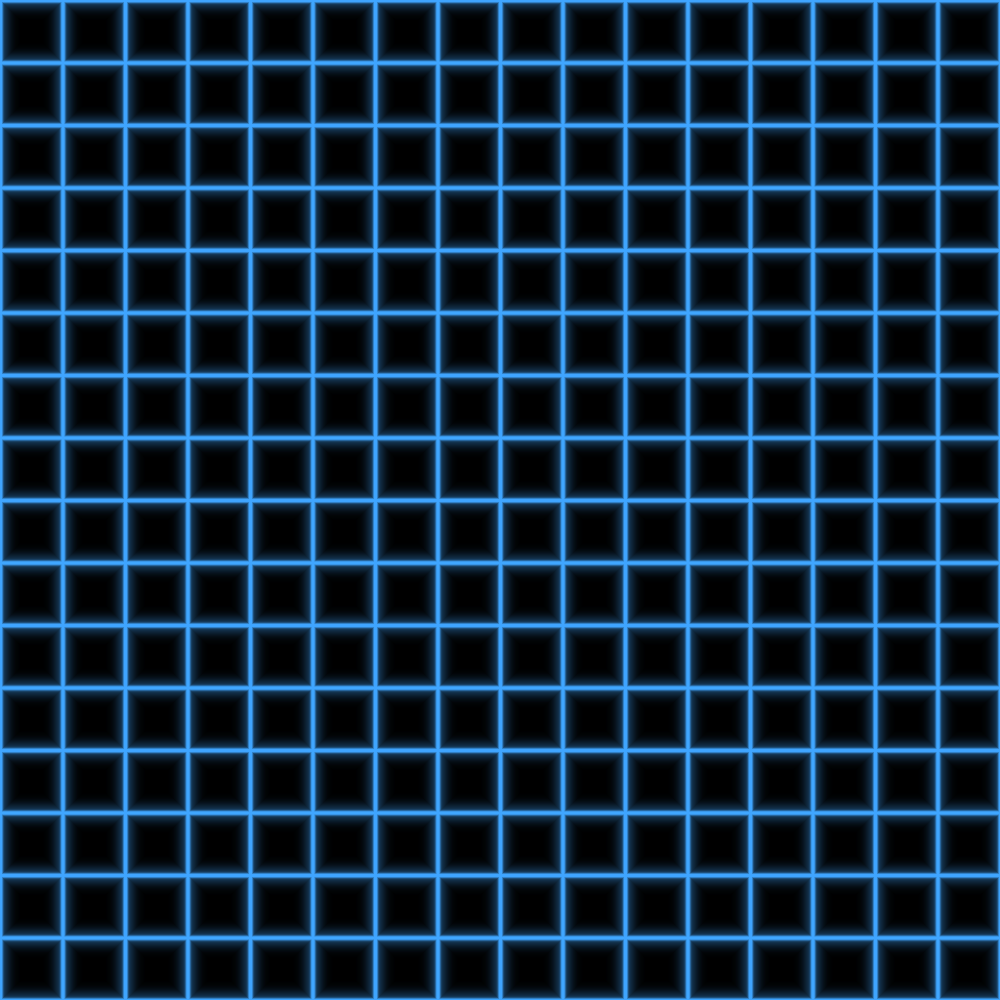
选做挑战：2.4.2 线框
• 蓝色线框_网格接"自发光颜色"——Tron 球出锅
• 配 TexCoords + Multiply：网格变密变疏
• 教材的正版链用 Fmod + ScreenPosition：不用贴图的画法
• 学有余力再挑战，课上先记住"贴图也能做"
蓝色线框_网格
UE5 材质基础·三课时课件
37/41
Notes:
3 分钟快演即可，别展开。这张图还能当 Rim 演示的发光素材。

Slide 38
课后作业：MWood 木纹
• 木纹贴图接基础颜色（贴图包：木纹_基础颜色）
• 粗糙度用标量参数，值 0.3
• 应用到场景里的立方体
• 加分：TexCoords + Time + Panner 让木纹沿 X 缓慢平移
UE5 材质基础·三课时课件
38/41
Notes:
加分项就是水面那套做法搬过去。下次课检查。

Slide 39
课时 3 常见翻车
• 球发紫 → 法线贴图接到了基础颜色（蓝紫色是"凹凸说明书"不是颜色）
• 粗糙度没变化 → 取了 RGB，应该只取 R
• 实例里找不到参数 → 母材质里没建标量参数
UE5 材质基础·三课时课件
39/41
Notes:
三句巡场话术，配合当场演示"发紫的球怎么救"。

Slide 40
课时 3 关键词
• Lerp / Alpha / 遮罩 Mask
• PBR / Base Color / Normal / Roughness
• Scalar Parameter 标量参数 / Material Instance 材质实例
• Rim Light 边缘光 / Emissive 自发光
UE5 材质基础·三课时课件
40/41
Notes:
收尾三问：三件套各管什么？实例为什么即时？Lerp 的 Alpha 是什么？

Slide 41
下课！
三节课＝一条完整的 PBR 材质管线
UE5 材质基础·三课时课件
41/41
Notes:
预告下节课方向，布置 MWood 作业提醒。

